Slide 1
СЧЕТ ВРЕМЕНИ
Работу подготовил
ученик 5 класса «Б» лицея №410
Храмов Егор

Slide 2
В этой работе решались задачи:
Изучить историю создания календаря, а также его виды.
Показать, как определить день недели, если известны текущее число, месяц и год.
Составить компактный табель-календарь на 2015 год.

Slide 3
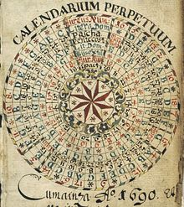
Происхождение слова «календарь»
В Древнем Риме календарями называли первые дни каждого месяца
Caleo - созывать, провозглашать
Calendarium - специальная долговая книга, предназначенная для отметки периодов оплаты финансовых обязательств в Риме

Slide 4
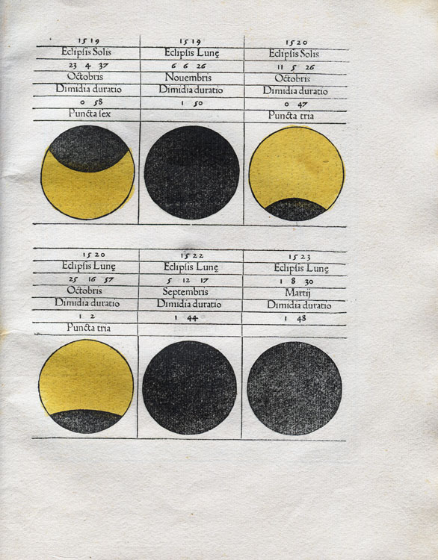
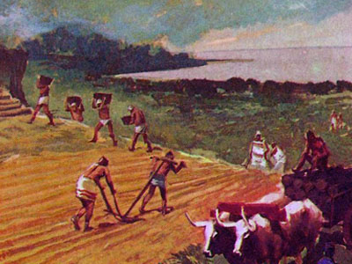
История создания календаря
Самый первый календарь – лунный
Появился ≈500 тысяч лет назад у сибирских якутов и жителей острова Никобар неподалеку от побережья Малайзии
Поводом послужило занятие земледелием

Slide 5
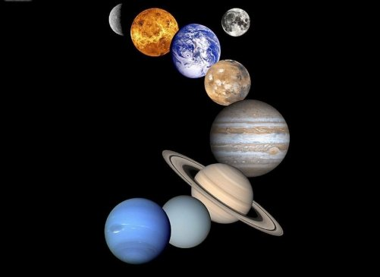
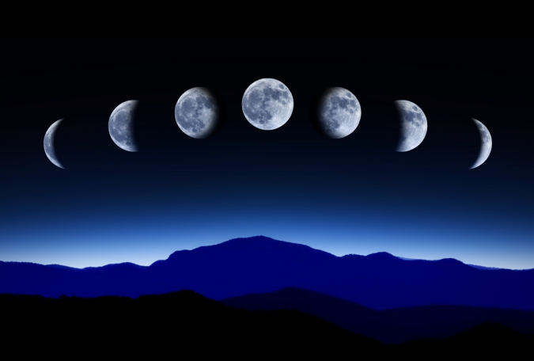
Число 7 в количестве дней в неделе
На небе кроме луны и солнца присутствует еще 7 планет, каждая из которых покровительствует определенному дню недели
Именно 7 дней проходит между сменой фаз луны

Slide 6
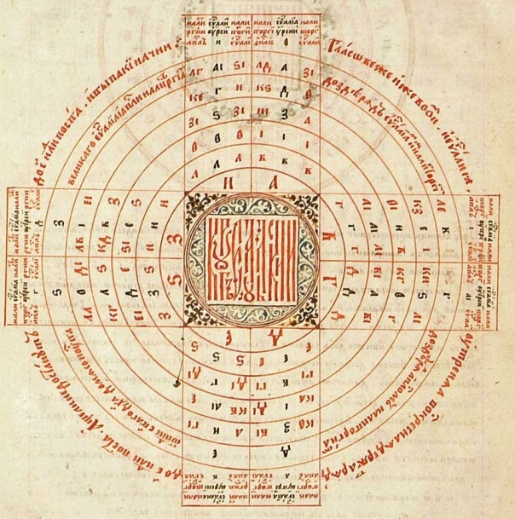
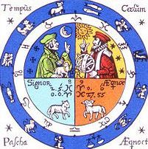
Солнечный календарь
Юлианский
Григорианский
Введён Юлием Цезарем с 1 января 45 года до н. э.
Введен папой римским Григорием XIII в 1582 году.

Slide 7
Как определять день недели, если известно число, месяц и год
Для начала рассмотрим, как составить контактный табель-календарь на примере 1957 года
I: день недели 31 декабря прошлого года. Понедельник – 1, вторник – 2, среда – 3, четверг – 4, пятница – 5, суббота – 6, воскресенье - 0
I II III IV V VI VII VIII IX X XI XII
1

Slide 8
Как определять день недели, если известно число, месяц и год
Для начала рассмотрим, как составить контактный табель-календарь на примере 1957 года
II: Число дней в месяце делим на 7(дней в неделе).
Для января получаем 31:7=4 и остаток 3.
То есть, когда прошел январь, то с начала года прошло 4 недели и 3 дня. 3 пишем под II.
I II III IV V VI VII VIII IX X XI XII
1
3

Slide 9
Как определять день недели, если известно число, месяц и год
Для начала рассмотрим, как составить контактный табель-календарь на примере 1957 года
III: По аналогии делаем для остальных месяцев.
Для февраля получаем 28:7=4 и остаток 0.
То есть, когда прошел февраль, то с начала года прошло 8 недель и 3 дня. Пишем 3 под III.
I II III IV V VI VII VIII IX X XI XII
1
3
3

Slide 10
Как определять день недели, если известно число, месяц и год
Для начала рассмотрим, как составить контактный табель-календарь на примере 1957 года
IV: Для марта получаем 31:7=4 и остаток 3.
То есть, когда прошел март, то с начала года прошло 12 недель и 6 дней. Пишем 6 под IV.
I II III IV V VI VII VIII IX X XI XII
1
3
3
6

Slide 11
Как определять день недели, если известно число, месяц и год
Для начала рассмотрим, как составить контактный табель-календарь на примере 1957 года
V: Для апреля получаем 30:7=4 и остаток 2.
То есть, когда прошел апрель, то с начала года прошло 16 недель и 8 дней или 17 недель и 1 день. Пишем 1 под V.
I II III IV V VI VII VIII IX X XI XII
1
3
3
6
1

Slide 12
Как определять день недели, если известно число, месяц и год
Для начала рассмотрим, как составить контактный табель-календарь на примере 1957 года
VI: Для мая получаем 31:7=4 и остаток 3.
То есть, когда прошел май, то с начала года прошло несколько полных недель и 1+3=4 дня. Пишем 4 под VI.
I II III IV V VI VII VIII IX X XI XII
1
3
3
6
1
4

Slide 13
Как определять день недели, если известно число, месяц и год
Для начала рассмотрим, как составить контактный табель-календарь на примере 1957 года
VII: В июне 30:7=4 недели и 2 дня.
4+2=6. Пишем 6 под VII.
I II III IV V VI VII VIII IX X XI XII
1
3
3
6
1
4
6

Slide 14
Как определять день недели, если известно число, месяц и год
Для начала рассмотрим, как составить контактный табель-календарь на примере 1957 года
VIII: В июле 31:7=4 недели и 3 дня.
6+3=9. 9-7(дней в неделе)=2 дня. Пишем 2 под VIII.
I II III IV V VI VII VIII IX X XI XII
1
3
3
6
1
4
6
2

Slide 15
Как определять день недели, если известно число, месяц и год
Для начала рассмотрим, как составить контактный табель-календарь на примере 1957 года
IX: В августе 31:7=4 недели и 3 дня.
2+3=5. Пишем 5 под IX.
I II III IV V VI VII VIII IX X XI XII
1
3
3
6
1
4
6
2
5

Slide 16
Как определять день недели, если известно число, месяц и год
Для начала рассмотрим, как составить контактный табель-календарь на примере 1957 года
X: В сентябре 30:7=4 недели и 2 дня.
5+2=7. 7-7=0. Пишем 0 под X.
I II III IV V VI VII VIII IX X XI XII
1
3
3
6
1
4
6
2
5
0

Slide 17
Как определять день недели, если известно число, месяц и год
Для начала рассмотрим, как составить контактный табель-календарь на примере 1957 года
XI: В октябре 31:7=4 недели и 3 дня.
0+3=3. Пишем 3 под XI.
I II III IV V VI VII VIII IX X XI XII
1
3
3
6
1
4
6
2
5
0
3

Slide 18
Как определять день недели, если известно число, месяц и год
Для начала рассмотрим, как составить контактный табель-календарь на примере 1957 года
XII: В ноябре 30:7=4 недели и 2 дня.
3+2=5. Пишем 5 под XII.
I II III IV V VI VII VIII IX X XI XII
1
3
3
6
1
4
6
2
5
0
3
5

Slide 19
Опыт №1
I II III IV V VI VII VIII IX X XI XII
1
3
3
6
1
4
6
2
5
0
3
5
Какой день недели 6 ноября 1957 года?
6+3+1=10(дней)
10:7=1 неделя и 3 дня
Таким образом, 6 ноября 3-й день недели, то есть среда.

Slide 20
Опыт №1
I II III IV V VI VII VIII IX X XI XII
1
3
3
6
1
4
6
2
5
0
3
5
Какой день недели 17 августа 1957 года?
17+2+1=20 дней
20:7=2 недели и 6 дней
Таким образом, 17 августа 6-й день недели, то есть суббота.

Slide 21
Контактный табель-календарь на 1992 (високосный) год
I II III IV V VI VII VIII IX X XI XII
2
3
4
0
2
5
0
3
6
1
4
6
I: 31 дек. 1991 – вторник - 2
II: 31:7=4 нед. и 3 дня
III: 29:7=4 нед. и 1 день,1+3=4
IV: 31:7= 4 нед.,3 дня, 3+4=7,0
V: 30:7=4 нед.,2 дня, 0+2=2
VI: 31:7=4 нед.,3 дня, 2+3=5
VII: 30:7=4 нед.,2 дня, 5+2=7,0
VIII: 31:7= 4 нед.,3 дня, 0+3=3
IX: 31:7= 4 нед.,3 дня, 3+3=6
X: 30:7=4 нед.,2 дня, 6+2=8, 1
XI: 31:7= 4 нед.,3 дня, 1+3=4
XII: 30:7=4 нед.,2 дня, 4+2=6

Slide 22
Опыт №2
I II III IV V VI VII VIII IX X XI XII
2
3
4
0
2
5
0
3
6
1
4
6
Какой день недели 20 мая 1992 года?
(20+2+2):7=3 недели и 3 дня
Таким образом, 20 мая 3-й день недели, то есть среда.

Slide 23
Опыт №2
I II III IV V VI VII VIII IX X XI XII
2
3
4
0
2
5
0
3
6
1
4
6
Какой день недели 12 ноября 1992 года?
(12+4+2):7=2 недели и 4 дня
Таким образом, 12 ноября 4-й день недели, то есть четверг.

Slide 24
Опыт №2
I II III IV V VI VII VIII IX X XI XII
2
3
4
0
2
5
0
3
6
1
4
6
Какой день недели 31 декабря 1992 года?
(31+2+6):7=5 недель и 4 дня
Таким образом, 31 декабря 4 день недели, то есть четверг.

Slide 25
Опыт №3
Чтобы лучше понять тему, составим аналогичным образом контактный табель-календарь на 2015 год
Опираясь на него, узнаем:
Каким днем недели будет 20 мая
Каким днем недели будет 1 сентября
Каким днем недели будет 8 марта

Slide 26
Контактный табель-календарь на 2015 год
I II III IV V VI VII VIII IX X XI XII
3
3
3
6
1
4
6
2
5
0
3
5
Какой день недели 20 мая 2015 года?
(20+1+3):7=3 недели и 3 дня
Таким образом, 20 мая 3-й день недели, то есть среда.

Slide 27
Контактный табель-календарь на 2015 год
I II III IV V VI VII VIII IX X XI XII
3
3
3
6
1
4
6
2
5
0
3
5
Какой день недели 1 сентября 2015 года?
(1+5+3):7=1 неделя и 2 дня
Таким образом, 1 сентября 2-й день недели, то есть вторник.

Slide 28
Контактный табель-календарь на 2015 год
I II III IV V VI VII VIII IX X XI XII
3
3
3
6
1
4
6
2
5
0
3
5
Какой день недели 8 марта 2015 года?
(8+3+3):7=2 недели
Таким образом, 8 марта 7-й день недели, то есть воскресенье.

Slide 29
Вывод
Компактный табель-календарь имеет постоянный вид, как для високосных годов (для примера разобран 1992 год), так и для обычных (для примера разобраны 1957 и 2015 года). Меняется только число под цифрой I, которое зависит от того, какой день недели соответствовал 31 декабря года, предшествующего данному.

Slide 30
Спасибо за внимание!

